Slide 1
報告者 : 朱偉華
Homework 2
T1回復公式的操作

Slide 2
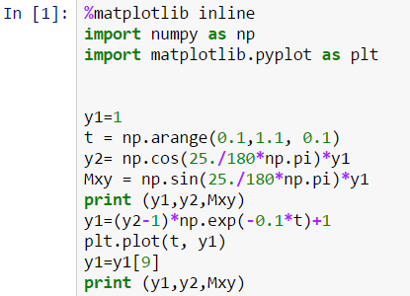
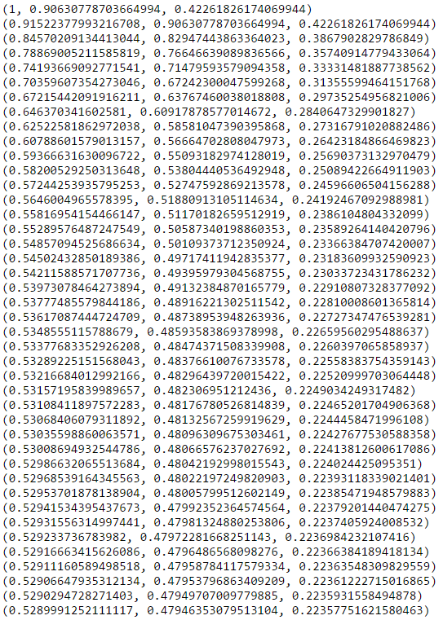
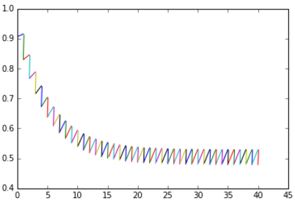
T1回復的熱平衡值

Slide 3
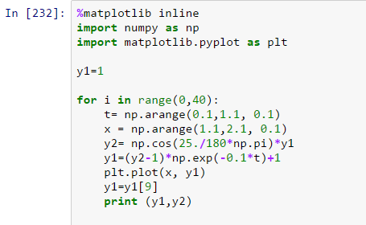
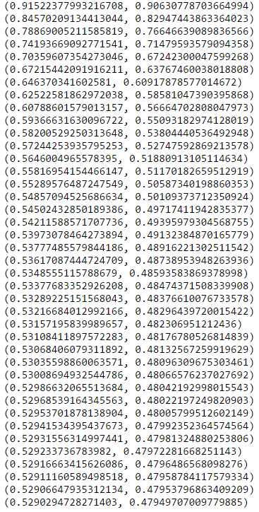
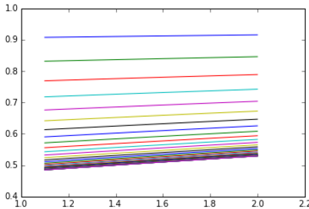
T1回復的熱平衡值

Slide 4
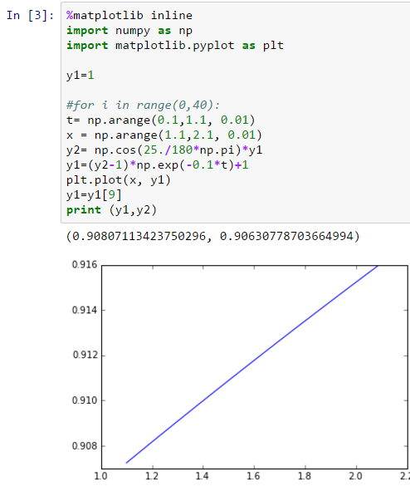
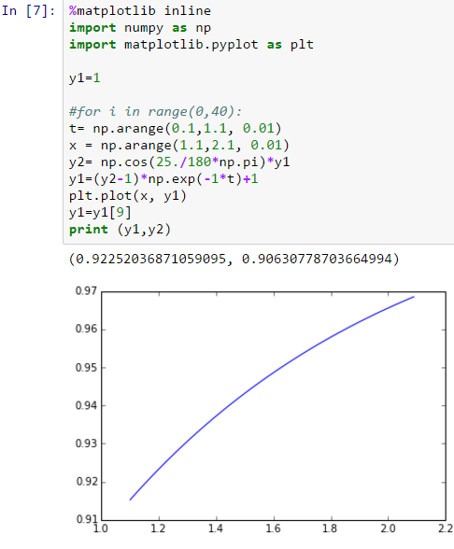

改變參數(Tr時間)
Tr=0.1*T1
Tr=1*T1
Tr=5*T1

Slide 5

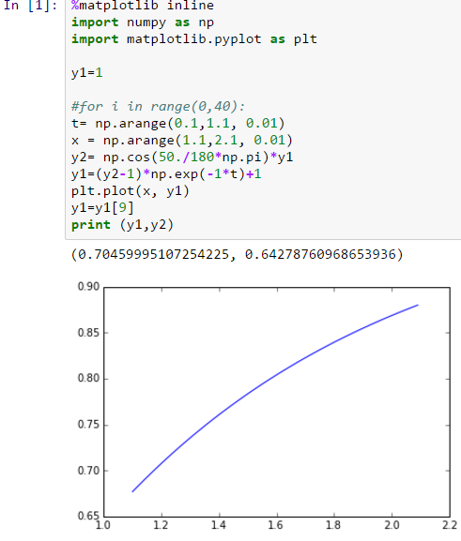

改變參數(角度)
10度
50度
90度

Slide 6
THE END

